Slide 1
JORNADA DE INDUCCIÓN Y REINDUCCIÓN DE LA RAMA JUDICIAL
“Sistema de Gestión de Seguridad y Salud en el Trabajo”
Dirección Ejecutiva de Administración Judicial
15 de diciembre de 2023
www.ramajudicial.gov.co
DEAJ Carrera 7 #27-18
(601) 5658500

Slide 2


1
Contexto y responsabilidades del SG-SST

Slide 3

Sistema de Gestión de Seguridad y Salud en el Trabajo (SG-SST) En cumplimiento del Decreto 1072 de 2015 por medio del cual se expide el Decreto Único Reglamentario del Sector Trabajo, la Rama Judicial implementó el Sistema de Gestión de la Seguridad y Salud en el Trabajo (SG- SST), que está orientado a garantizar en los ambientes laborales, condiciones seguras y saludables para todos los servidores judiciales, que les permita desarrollar adecuadamente sus labores, evitando sucesos inesperados que puedan afectar su salud o la integridad.
SG-SST
SG-SST: Proceso de desarrollo lógico y por etapas, basado en la mejora continua, que busca poder anticipar, reconocer, evaluar y controlar los riesgos, que podrían afectar nuestro bienestar laboral.

Slide 4

Política institucional del SG-SST El 11 de agosto de 2016 el Consejo Superior de la Judicatura suscribió en Acuerdo No. PSAA16-10560, que representa el compromiso de la alta dirección para lograr articular la política de SST con el Plan Sectorial de la Rama Judicial y con el Sistema de Gestión de la Calidad y el Medio Ambiente – SIGCMA. De este modo se busca velar por mantener estrategias de promoción del bienestar físico y mental, y la prevención de AT o la aparición de enfermedades laborales en sus servidores, independiente de la forma de vinculación, así como a sus visitantes.
Políticas
Prevención de Consumo de SPA
Seguridad Vial
Prevención del Riesgo Público
Prevención en Salud Mental
Respeto y carta de trato digno

Slide 5
Roles y responsabilidades dentro del SG-SST según el Decreto 1072 de 2015
EMPLEADOR
SERVIDOR JUDICIAL
Firmar y divulgar la Política de SST a todos los niveles de la Rama Judicial.
Dar cumplimiento a los requisitos normativos aplicables vigentes en SST.
Diseñar un plan de trabajo anual de SST e implementarlo a través de las medidas y acciones de prevención y promoción de la salud.
Implementar acciones de mejora a través de auditorias, rendición de cuentas, autoevaluación, inspecciones planeadas y otros mecanismos de evaluación del sistema de gestión.
Garantizar la capacitación de todos los trabajadores en los aspectos de SST.
Procurar el cuidado integral de su salud.
Cumplir las normas, reglamentos e instrucciones del SG-SST de la empresa.
Suministrar información clara, veraz y completa sobre su estado de salud (implica reportar incapacidades, calificaciones de enfermedad de origen común o laboral y todos los incidentes, AT y EL a su jefe de área, nominador y al Coordinador del SG-SST).
Participar en las actividades de capacitación en SST definido en el plan de capacitación respectivo. Informar oportunamente al empleador o contratante acerca de los peligros y riesgos latentes en su sitio de trabajo.
Participar y contribuir al cumplimiento de los objetivos del SG-SST.

Slide 6


2
Riesgos presentes en la Rama Judicial
Los servidores Judiciales se encuentran expuestos a riesgos que pueden generar eventos no deseados, perjudicando su integridad física y mental.

Slide 7

BIOMECÁNICOS
Todos aquellos elementos externos que actúan sobre una persona que realiza una actividad específica. El objeto de estudio de la biomecánica tiene que ver con cómo es afectado un trabajador por las fuerzas, posturas y movimientos intrínsecos de las actividades laborales que realiza.
BIOLÓGICO
Hace referencia a todos los seres vivos de origen animal o vegetal y todas aquellas sustancias derivadas de los mismos, presentes en el puesto de trabajo y que pueden ser susceptibles de provocar efectos negativos en la salud de los servidores.
CONDICIONES DE SEGURIDAD
Condiciones o elementos en el trabajo que pueden dar lugar a accidentes o incidente de trabajo, tales como los equipos, la materia prima, las herramientas, las máquinas, las instalaciones o el medio ambiente (Mecánico, Locativo, Accidentes de tránsito, Públicos, Tareas de alto riesgo)
NATURALES
Producidos por la vulnerabilidad de una población o región a una amenaza o peligro natural.
PSICOSOCIALES
Directamente relacionado con la organización del trabajo y la realización de la tarea y tienen capacidad para afectar tanto al bienestar como la salud del servidor.
FÍSICOS
Se refiere a factores ambientales (ruido, temperaturas extremas, radiación, ventilación y vibración).
QUÍMICOS
Producidos por la exposición no controlada a agentes químicos. (Contratistas)

Slide 8


La ARL es la entidad que cubre los riesgos de tipo laboral a los que podrían estar expuestos quienes trabajan en una empresa.
El recaudo de las cotizaciones que hacen las empresas por sus trabajadores.​
Asesorar a las organizaciones sobre programas de prevención y promoción en SST.​
Brindar atención médica y de rehabilitación de los trabajadores que se accidentan o enferman por causas propias de su trabajo.​
El pago de las prestaciones económicas como las incapacidades, pensiones de invalidez y de sobrevivientes que se puedan generar como consecuencia de los accidentes o enfermedades laborales.

Slide 9
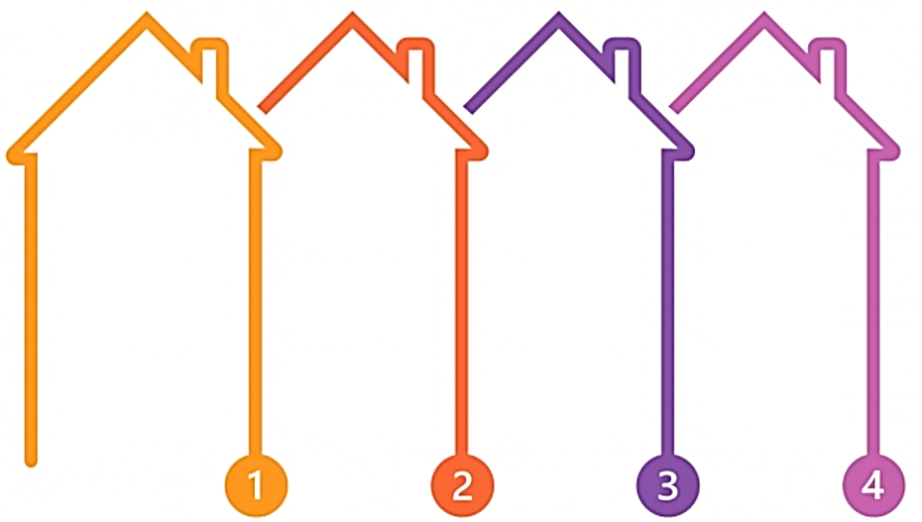
PILARES DE TRABAJO DESDE EL SG-SST
HIGIENE Y SEGURIDAD INDUSTRIAL
SALUD MÚSCULO ESQUELÉTICA
SALUD PSICOSOCIAL
MEDICINA LABORAL
Brinda inspecciones técnicas en seguridad industrial para identificar condiciones inseguras en los sitios de trabajo y así prevenir los accidentes de trabajo y enfermedades laborales.
Capacita a los miembros del COPASST, COE, Coord. Evacuación, Brigadistas y actores viales.
Administra las situaciones de emergencia y ejecuta acciones para la gestión del riesgo.
Asesoría técnica de seguimiento e intervención de las condiciones de trabajo (programa de ergonomía), para prevenir el riesgo biomecánico.
Realiza inspecciones de puesto de trabajo y sensibilización sobre hábitos de vida y entornos de trabajo saludables (campañas PyP).
Fortalecimiento de competencias individuales y organizacionales, para prevenir el riesgo psicosocial.
Manejo de casos con sintomatología en salud mental (programa de vigilancia epidemiológica PS).
Sensibilización autocuidado y convivencia (Programas PyP).
Atención medica integral y seguimiento a siniestros AT-EL
Actividades de PyP y control de la salud de los servidores Judiciales.
Seguimiento a casos de vigilancia epidemiológica en medicina preventiva.
Programas en medidas de autocuidado para eventos NO laborales.

Slide 10

3
Grupos de apoyo para el SG-SST

Slide 11
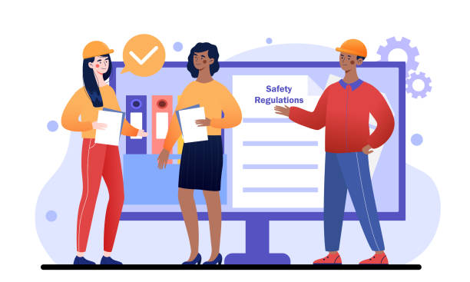


Hace seguimiento permanente al cumplimiento de los objetivos, normas y procesos del SG-SST, y participa activamente en la investigación de incidentes, AT y EL, y en los procesos relacionados con la gestión del riesgo. 1 COPASST Nacional 1 COPASST para Altas Cortes 1 COPASST por cada DS / CA
Comité Paritario de Seguridad y Salud en el Trabajo - COPASST
Comité de Convivencia Laboral- CCL
Psicólogos de la Rama Judicial
Gestiona las quejas de acoso laboral, acoso sexual y acoso basado en genero (Acuerdo PCSJA23-12104 de 2023). Promueve acciones preventivas sobre factores organizacionales que pueden derivar en acoso laboral, y que, incrementan los riesgos psicosociales.
6 CCL uno para cada Alta Corporación
1 CCL por cada DS / CA
Implementa acciones y mecanismos de apoyo emocional y todas las herramientas de atención y asesoramiento a los servidores judiciales.

Slide 12



Conformadas por servidores judiciales que de forma voluntaria realizan tareas de prevención y atención de emergencias en las Sedes de la Rama Judicial. Son los primeros respondiente ante una emergencia o de un AT, y son los responsables de las evacuaciones en caso de una emergencia.
Comité Operativo de Emergencia - COE
Coordinadores de evacuación
Brigadas de emergencias
Grupo que coordina las actividades que deban desarrollarse antes, durante y después de una emergencia, simulacro y/o contingencia, salvaguardando a las personas y el entorno.
Organizan las labores de evacuación y lideran la salida de los ocupantes de las instalacionesr siguiendo el protocolo. Mantienen actualizados los datos de servidores judiciales para utilizar en caso de emergencia.

Slide 13

4
Exámenes Médico Ocupacionales- EMOS

Slide 14

Exámenes Médicos Ocupacionales- EMOS
Los EMOS, se realizan antes, durante y después de la vinculación del servidor a la entidad y pueden ser:
Ingreso
Periódico (cada 2 años)
Programado
Por cambio de cargo
Post incapacidad o reintegro laboral
Emisión de recomendaciones médico laborales
Retiro o egreso
De toda evaluación médica ocupacional se generará el certificado médico de aptitud individual en el cual se indican:
* Las recomendaciones médico laborales, las cuales la IPS deberá enviar a la Coordinación de SST de cada Seccional, Nivel Central y Coordinaciones Administrativas, quienes las socializarán al servidor y las archivarán en la hoja de vida respectiva.

Slide 15

5
El Plan estratégico de Seguridad vial es una herramienta que nos permite identificar los riesgos In itinere (casa trabajo casa) / en misión (horario laboral), para buscar acciones que los reduzcan o mitiguen.

Slide 16
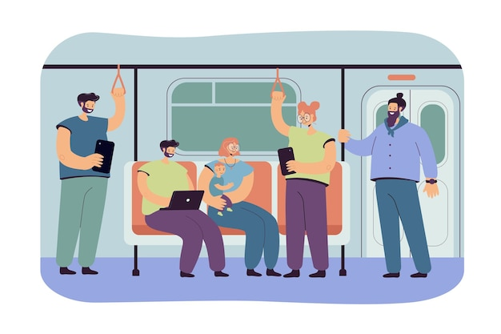

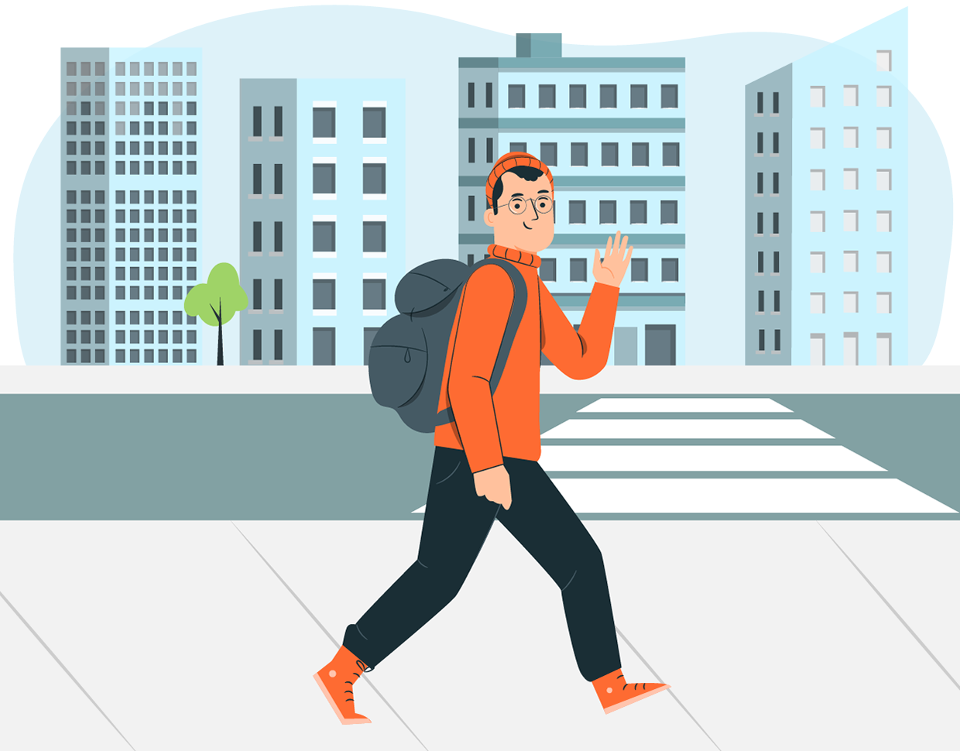

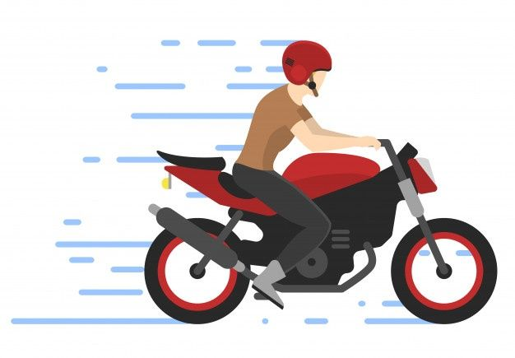
Los riesgos viales pueden ser:
Por entorno (estado de las vías, otros conductores, señalización y demarcación de vías, el clima, entre otros.)
Por Hábito (afán, distracciones, fatiga, no respeto de las señales de tránsito, uso de medios tecnológicos, consumos de alcohol o Sustancias Psicoactivas, impericia para conducir, No cruzar por senderos peatonales, entre otros).
Peatón
Ciclista o Patinetista
Motociclista
Pasajero
Conductor
Desde El SG SST se realizarán varias actividades de prevención en seguridad vial, como: Capacitaciones para todos los actores viales, exámenes médicos periódicos ocupacionales para conductores, pruebas teórico prácticas de conducción para conductores

Slide 17

6
Accidentes de trabajo

Slide 18
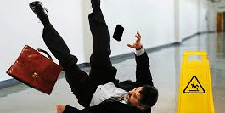
Accidente de Trabajo (AT): Es todo suceso repentino que sobrevenga por causa o con ocasión del trabajo, y que produzca en el trabajador una lesión orgánica, una perturbación funcional o psiquiátrica, una invalidez o la muerte. Esta cubierto por el sistema general de riesgos laborales. - Durante la ejecución de órdenes del empleador, aún fuera del lugar y horas de trabajo. - Durante el traslado desde su residencia a los lugares de trabajo o viceversa, cuando el transporte lo suministre el empleador. - Durante ejercicio de la función sindical. - Durante actividades recreativas, deportivas o culturales, cuando se actúe por cuenta o en representación de la entidad. Enfermedad laboral (EL): Es la contraída como resultado de la exposición permanente a factores de riesgo inherentes a la actividad laboral o del medio en el que el trabajador se ha visto obligado a trabajar ocurre en el tiempo.

Slide 19

¿Qué hacer si se presenta un “Accidente de Trabajo”?
Brindar el primer auxilio Primeros auxilios (En caso de ser requerido, el Brigadista del piso presta la 1ra. atención al lesionado
Reporte del evento (Cualquier servidor puede hacer):
*Marque la Línea de Oro para la Rama Judicial: 601-6000811. Desde un celular: #533 Opción 0
*Informe al jefe inmediato sobre el evento
* Facilite el Triaje de la ARL (Ambulancia vs Prestaci´´on asistencial)
Bride toda la información necesaria al Coordinador de SST, para iniciar con el proceso de Investigación de Accidente de Trabajo dentro de los 2 días hábiles siguientes a la ocurrencia del evento

Slide 20
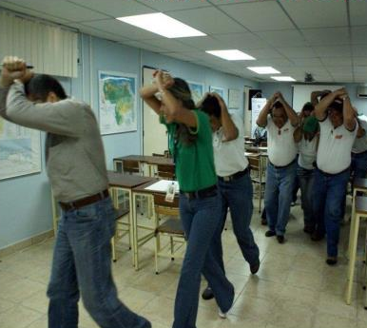
7
Manejo de las emergencias

Slide 21

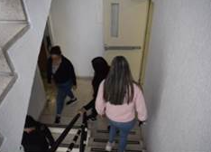
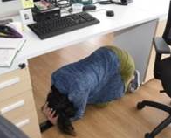


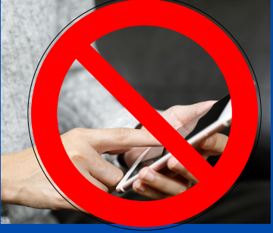
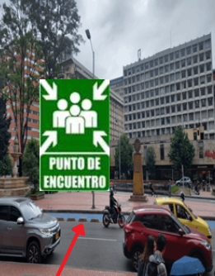

PLAN DE EVACUACIÓN
RUTA DE EVACUACIÓN

Slide 22
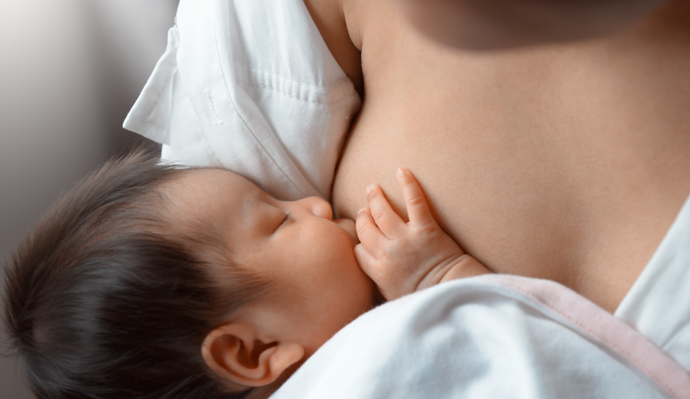
7
Salas de lactancia

Slide 23

Bucaramanga: Carrera 12 #31-08 Piso 2
Bucaramanga: Palacio de Justicia “José Vicente Azuero Oficina 326
San Gil: Palacio de Justicia “Jorge Carreño Luengas” Piso 2.
Conoce las salas de amigas de la familia lactante en Santander

Slide 24

Unidad de Recursos Humanos
Gracias por la atención!

